Slide 1
Taklimat AKKP (Pindaan) 2022 dan AKJ (Pemansuhan) 2022
JABATAN KESELAMATAN DAN KESIHATAN PEKERJAAN
KEMENTRIAN SUMBER MANUSIA

Slide 2
PENGENALAN PEMANSUHAN AKJ, APAKAH IMPAKNYA KEPADA INDUSTRI? PINDAAN AKKP, APAKAH IMPAKNYA KEPADA INDUSTRI? TARIKH KUATKUASA AKKP (PINDAAN) 2022 DAN AKJ (PEMANSUHAN) 2022

Slide 3
PENGENALAN

Slide 4
TUJUAN PINDAAN AKKP & PEMANSUHAN AKJ
Akta Kilang dan Jentera 1967
[Akta 139]
Konsep perundangan KKP secara pengaturan kendiri (self regulation).
Akta Keselamatan dan
Kesihatan Pekerjaan 1994
[Akta 514]
Meratifikasi ILO Convention
(C 155)
Akta bagi kawalan kilang yang berhubung dengan:
Keselamatan, kesihatan dan kebajikan orang yang berada di dalam kilang;
Pendaftaran dan pemeriksaan jentera;
Perkara-perkara berkaitan kilang dan jentera
Bersifat prescriptive
Akta bagi kawalan risiko berkaitan kerja atau berbangkit dengan aktiviti kerja berhubung dengan;
Memastikan keselamatan, kesihatan dan kebajikan orang yang sedang bekerja;
Melindungi orang lain selain daripada pekerja terhadap risiko keselamatan dan kesihatan pekerjaan;
Menggalakkan persekitaran pekerjaan yang sesuai dengan fisiologi dan psikologi pekerja.
Bersifat self regulation
Penggubalan Peraturan
seiring perkembangan
teknologi terkini.
Dapat mengatasi loopholes
Akta 514
Percanggahan peruntukan
dua Akta boleh diseragamkan.
Meningkatkan keberkesanan penguatkuasaan
undang-undang

Slide 5
KRONOLOGI PEMBANGUNAN RUU
MAKLUMBALAS AWAM
PEMBANGUNAN DRAF
LIBAT URUS / SERANTA AWAM
KELULUSAN KABINET
PARLIMEN
PEWARTAAN
Mei 2011
2011 - 2015
Mei 2015
Sept 2020
Nov 2020
2022
Majlis Dialog
mendapatkan input daripada pemegang taruh (Majikan, Pekerja, Ahli akademik, NGO)
Pembangunan Draf RUU.
Pembentangan kepada MSDJ
Majlis Dialog
Draf Pertama
Edaran MJM kepada Kementerian / Agensi
Bacaan Pertama Dewan Rakyat.
Pewartaan
Akta Keselamatan & Kesihatan Pekerjaan (Pindaan) 2022
dan
Akta Kilang dan Jentera (Pemansuhan) 2022 [16/3/2022]
Okt 2021
Ogos 2015
Kelulusan Dewan Rakyat [28/10/2021]
Pembentangan Draf
Pertama kepada MNKKP
Okt 2020
2017 - 2019
Cadangan RUU mendapat kelulusan Kabinet
Semakan draf bersama AGC
Jan 2019
Dis 2021
Pembentangan kepada National Labour Advisory Council (NLAC)
Kelulusan Dewan Negara [13/12/2021]

Slide 6
Akta 139 dan Akta 514
Akta Keselamatan dan
Kesihatan Pekerjaan 1994
[Akta 514]
Berusia 28 tahun & tidak pernah dipinda.
67 Seksyen dan 3 Jadual
8 Peraturan
2 Perintah
Akta
514
Akta Kilang dan
Jentera 1967 [Akta 139]
Berusia 55 tahun & pernah
dipinda pada tahun 1973, 1978 & 2006
70 Seksyen dan 3 Jadual
13 Peraturan
6 Perintah
Akta
139
AKKP sedia ada | RUU AKKP (Pindaan) 2020 | RUU AKKP (Pindaan) 2020
 | Potong | Pindaan | Tambahan
67 Seksyen 3 Jadual | 2 Seksyen | 35 Seksyen | 27 Seksyen 2 Jadual
 | Jumlah Seksyen : 92 Seksyen dan 5 Jadual | Jumlah Seksyen : 92 Seksyen dan 5 Jadual
RUU AKJ (Pemansuhan) 2020
Akta akan dimansuhkan keseluruhan.

Slide 7
PEMANSUHAN AKJ, APAKAH IMPAKNYA KEPADA INDUSTRI?

Slide 8
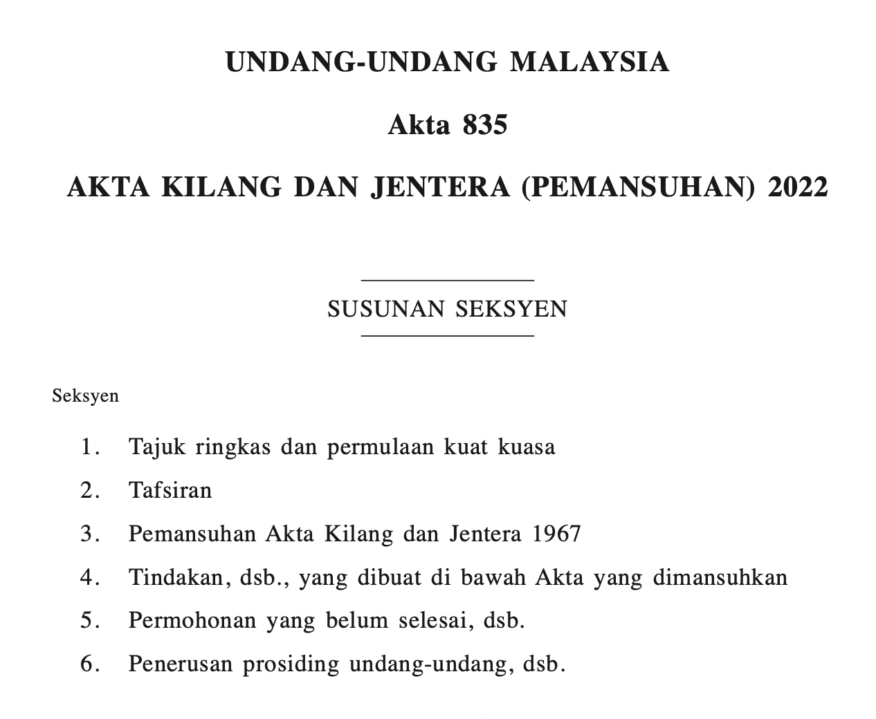
Akta Kilang dan Jentera (Pemansuhan) 2022
Apa akan terjadi kepada tindakan yang telah dikeluarkan atau diberikan di bawah AKJ?
Apa akan terjadi kepada permohonan yang belum selesai?
Apa akan terjadi kepada tindakan perundangan yang belum selesai?

Slide 9
Apa akan terjadi kepada tindakan yang telah dikeluarkan atau diberikan di bawah AKJ?
1. Seksyen 4(1)
Pendaftaran, Perintah, Arahan, Kuasa Bertulis, Kebenaran, Perakuan Kelayakan, Skim Pemeriksaan Khas atau Perakuan Kekompetenan diuruskan di bawah AKKP.
Peraturan baru yang akan digubal di bawah AKKP akan menjelaskan berkenaan perkara ini. Contoh: Jentera Berperakuan Kelayakan boleh terus digunakan sehingga Perakuan Kelayakan jentera tersebut tamat tempoh.
2. Seksyen 4(2)
Notis JKJ 110 (Subseksyen 19(2)) atau Notis JKJ 26 (subseksyen 39(3) dan 40(4)) diuruskan di bawah AKJ hingga selesai.

Slide 10
Apa akan terjadi kepada permohonan yang belum selesai di bawah AKJ 1967 [Akta 139]?
Diuruskan di bawah AKJ 1967 [Akta 139] hingga selesai
Seksyen 5(d)
Pemeriksaan pertama di bawah Subseksyen 36(3) Akta 139
Seksyen 5(a)
Permohonan perakuan kekompetenan atau kuasa bertulis di bawah Subseksyen 29(2) Akta 139
Seksyen 5(e)
Rayuan di bawah Subseksyen 36(6) Akta 139
Seksyen 5(b)
Seksyen 5(f)
Permohonan kebenaran bertulis penggunaan premis sebagai kilang di bawah Subseksyen 34(2) Akta 139
Pemeriksaan berkala di bawah Seksyen 40 Akta 139
Seksyen 5(c)
Seksyen 5(g)
Permohonan kebenaran bertulis pemasangan jentera di bawah Subseksyen 36(1) Akta 139
Permohonan kebenaran bagi skim pemeriksaan khas di bawah Subseksyen 40(5) Akta 139

Slide 11
Adakah prosiding undang-undang yang dibuat di bawah AKJ 1967 [Akta 139] boleh diteruskan?
Seksyen 6: Prosiding undang-undang yang diambil sebelum berkuatkuasa pemansuhan boleh dimulakan, diteruskan atau dikuatkuasakan di bawah AKJ 1967 [Akta 139]
Kertas Siasatan, kompaun dan pendakwaan yang sedang berlangsung di bawah AKJ 1967 [Akta 139] hendaklah diteruskan hingga selesai.

Slide 12
PERUNTUKAN AKJ 1967 YANG DI BAWA MASUK KE DALAM AKKP (PINDAAN) 2022
Pemasangan Jentera
Pemeriksaan Jentera
Perakuan Kelayakan Jentera
Skim Pemeriksaan Khas
Notis menduduki tempat kerja
Orang Berlesen
Perintah Khas Ketua Pengarah

Slide 13
PINDAAN AKKP, APAKAH IMPAKNYA KEPADA INDUSTRI?

Slide 14
PERUNTUKAN UTAMA DALAM AKKP (PINDAAN) 2022
1. Pemakaian
2. Pentaksiran Risiko
3. Kewajipan Prinsipal
4. Hak Pekerja
5. Perkhidmatan Kesihatan Pekerjaan
6. OSH-C
7. Keperluan Latihan KKP
8. Integriti Jentera
9. Orang Berlesen (OBL)
10. Kawal Selia Pengamal KKP
11. Memperkasa MNKKP
12. Peningkatan Penalti

Slide 15
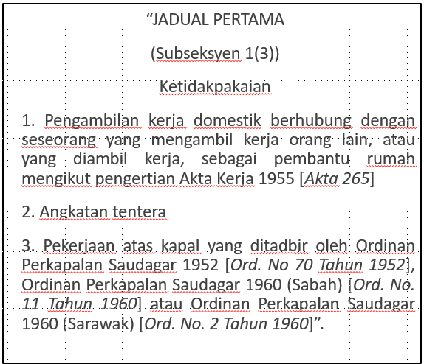
PENAMBAHBAIKAN DALAM AKKP (PINDAAN) 2022
Pindaan
S1(2) Tertakluk kepada subseksyen (3), Akta ini hendaklah terpakai bagi semua tempat kerja di seluruh Malaysia termasuk dalam perkhidmatan awam dan pihak berkuasa berkanun
S1(3) Tiada apa-apa jua dalam Akta ini terpakai bagi pekerjaan yang dinyatakan dalam Jadual Pertama.
1
Pemakaian
Terpakai kepada semua tempat kerja kecuali
Pekhidmat domestik
Angkatan Tentera Malaysia (ATM)
Pekerjaan di atas kapal

Slide 16
PENAMBAHBAIKAN DALAM AKKP PINDAAN
2
Pentaksiran Risiko
Kewajipan untuk menjalankan pentaksiran risiko dan melaksanakan Langkah-Langkah kawalan
18B. (1) Tiap-tiap majikan, orang yang bekerja sendiri atau prinsipal hendaklah menjalankan pentaksiran risiko berhubung dengan risiko keselamatan dan kesihatan yang terdedah kepada mana-mana orang yang mungkin terjejas dengan pengusahaannya di tempat kerja.
(2) Jika pentaksiran risiko menunjukkan bahawa kawalan risiko dikehendaki untuk menghapuskan atau mengurangkan risiko keselamatan dan kesihatan, majikan, orang yang bekerja sendiri atau prinsipal itu hendaklah melaksanakan kawalan itu.
(3) Bagi maksud seksyen ini, “pentaksiran risiko” ertinya proses membuat penilaian risiko kepada keselamatan dan kesihatan yang timbul daripada bahaya semasa bekerja dan menentukan langkah-langkah yang wajar bagi pengawalan risiko.
Peruntukan spesifik kewajipan majikan menjalankan pentaksiran risiko dan langkah kawalan risiko di tempat kerja.
Kenalpasti bahaya
Analisis risiko
Kawalan risiko

Slide 17
PENAMBAHBAIKAN DALAM AKKP (PINDAAN) 2022
3
Kewajipan Prinsipal
18A. (1) Hendaklah menjadi kewajipan tiap-tiap prinsipal untuk mengambil, setakat yang boleh dipraktikkan, apa-apa langkah sebagaimana yang perlu untuk memastikan keselamatan dan kesihatan—
mana-mana kontraktor yang diguna khidmat oleh prinsipal apabila sedang bekerja;
mana-mana subkontraktor atau subkontraktor tidak langsung apabila sedang bekerja; dan
mana-mana pekerja yang diambil kerja oleh kontraktor atau subkontraktor apabila sedang bekerja.
(2) Kewajipan yang dikenakan ke atas prinsipal dalam subseksyen (1) hendaklah hanya terpakai jika kontraktor, subkontraktor atau pekerja yang disebut dalam subseksyen itu bekerja di bawah arahan prinsipal mengenai cara kerja itu dijalankan.
Memperkenalkan tanggungjawab “prinsipal”
Menjelaskan tanggungjawab antara pemaju/pemilik dengan kontraktor, subkontraktor dan pekerja.
Isu KKP diambil kira dari peringkat awal i.e peringkat perancangan dan rekabentuk.

Slide 18
PENAMBAHBAIKAN DALAM AKKP (PINDAAN) 2022
4
Hak Pekerja
26A. (1) Seseorang pekerja, selepas memberitahu majikannya atau wakilnya yang dia mempunyai justifikasi yang munasabah untuk mempercayai terdapat suatu bahaya hampir pasti berlaku di tempat kerjanya, hendaklah mempunyai hak untuk mengeluarkan dirinya daripada bahaya atau kerja itu jika majikan itu gagal untuk mengambil apa-apa tindakan untuk menghapuskan bahaya itu.
(2) Seseorang pekerja yang mengeluarkan dirinya daripada bahaya mengikut subseksyen (1) hendaklah dilindungi daripada akibat tidak wajar dan tidak boleh didiskriminasikan.
Menambahbaik hak pekerja mengambil kira
Article 13, ILO C155
Hak pekerja untuk mengasingkan diri dari tempat kerja sekiranya terdapat bahaya
hampir pasti yang mengancam KKP mereka.
Bagi maksud seksyen ini, “bahaya hampir pasti berlaku” ertinya suatu risiko kematian yang serius atau kecederaan badan yang serius kepada mana-mana orang yang disebabkan oleh mana-mana loji, bahan, keadaan, aktiviti, proses, amalan, tatacara atau bahaya tempat kerja.

Slide 19
PENAMBAHBAIKAN DALAM AKKP (PINDAAN) 2022
5
Perkhidmatan Kesihatan Pekerjaan
28. (1) Jika Menteri mendapati bahawa dalam mana-mana tempat kerja atau kelas atau jenis tempat kerja —
(a) kes penyakit telah terjadi yang dia mempunyai sebab untuk percaya mungkin disebabkan oleh jenis proses atau keadaan lain kerja;
(b) oleh sebab perubahan dalam mana-mana proses atau dalam bahan yang digunakan dalam mana-mana proses atau, oleh sebab pengenalan apa-apa proses baru atau bahan baru bagi kegunaan dalam sesuatu proses, mungkin terdapat risiko kesan buruk kepada kesihatan orang yang diambil kerja dalam proses itu; atau
(d) mungkin terdapat risiko kesan buruk kepada kesihatan orang yang diambil kerja dalam mana-mana pekerjaan yang dinyatakan dalam Jadual Ketiga, atau daripada apa-apa bahan atau benda yang dibawa ke industri itu untuk digunakan atau dikendalikan dalamnya atau daripada apa-apa perubahan keadaan dalam industri itu,
dia boleh membuat peraturan-peraturan menghendaki supaya perkiraan bagi perkhidmatan kesihatan pekerjaan.
Perkhidmatan Kesihatan
Pekerjaan
Pengadaan perkhidmatan bagi perlindungan kesihatan pekerja semasa bekerja;
Penggalakan kesihatan dan kesejahteraan di tempat kerja;
Pencegahan penyakit dan keracunan pekerjaan.

Slide 20
PENAMBAHBAIKAN DALAM AKKP (PINDAAN) 2022
6
Melantik OSH-C
SEKSYEN BAHARU 29A PENYELARAS KESELAMATAN DAN KESIHATAN PEKERJAAN
29A (1) Seseorang majikan yang tempat kerjanya TIDAK termasuk dalam mana-mana kelas atau jenis tempat kerja sebagaimana yang disiarkan dalam Warta di bawah subseksyen 29(1) hendaklah melantik salah seorang daripada pekerjanya untuk bertindak sebagai Penyelaras Keselamatan dan Kesihatan Pekerjaan (OSH-C) jika dia mengambil kerja lima atau lebih pekerja di tempat kerjanya.
Majikan yang telah melantik seorang Pegawai Keselamatan dan Kesihatan (SHO) walaupun tempat kerja tidak termasuk dalam Perintah SHO, tidak perlu melantik OSH-C
Keperluan melantik pekerja untuk bertindak sebagai Penyelaras Keselamatan dan Kesihatan Pekerjaan (OSH-C).
Untuk membantu majikan penyelaras pematuhan perundangan KKP dan program KKP di tempat kerja

Slide 21
PENAMBAHBAIKAN DALAM AKKP (PINDAAN) 2022
PINDAAN SEKSYEN 29:
PEGAWAI KESELAMATAN DAN KESIHATAN (SHO)
AKTA 514 (SEBELUM PINDAAN) | AKTA 514 (SELEPAS PINDAAN)
Pegawai keselamatan dan kesihatan S.29. (1) Seksyen ini hendaklah terpakai bagi apa-apa kelas atau jenis industri yang ditentukan oleh Menteri melalui perintah yang disiarkan dalam Warta. (2) Seseorang penghuni suatu tempat yang baginya seksyen ini terpakai hendaklah mengambil kerja seorang orang kompeten untuk bertindak sebagai pegawai keselamatan dan kesihatan di tempat kerja. ………..… S.29(4) diganti | Pegawai keselamatan dan kesihatan S.29. (1) Seksyen ini hendaklah terpakai bagi apa-apa kelas atau jenis tempat kerja yang ditentukan oleh Menteri melalui perintah yang disiarkan dalam Warta. (2) Seseorang penghuni suatu tempat yang baginya seksyen ini terpakai hendaklah melantik seorang orang kompeten untuk bertindak sebagai pegawai keselamatan dan kesihatan di tempat kerja. ………….. S.29 (4) Seseorang hendaklah dilantik sebagai pegawai keselamatan dan kesihatan hanya untuk satu tempat kerja pada satu-satu masa, melainkan jika dibenarkan selainnya oleh Ketua Pengarah;

Slide 22
PENAMBAHBAIKAN DALAM AKKP (PINDAAN) 2022
7
Keperluan Latihan KKP
SEKSYEN BAHARU 31A KURSUS LATIHAN KESELAMATAN DAN KESIHATAN PEKERJAAN
(1) Menteri boleh, melalui perintah yang disiarkan dalam Warta, menghendaki mana-mana kelas atau perihal orang untuk menghadiri kursus latihan keselamatan dan kesihatan pekerjaan sebagaimana yang dinyatakan dalam perintah itu yang dijalankan oleh seorang penyedia latihan berdaftar.
(2) Majikan mana-mana orang yang dikehendaki untuk menghadiri apa-apa kursus latihan di bawah subseksyen (1) hendaklah memastikan yang orang itu telah menyelesaikan kursus latihan tersebut sebelum membenarkan orang itu untuk melaksanakan apa-apa kerja yang baginya latihan itu diperlukan.
Keperluan “kelas atau perihal orang” untuk menghadiri kursus KKP yang ditetapkan.
Memastikan pekerja yang ditetapkan diberi latihan sebelum melakukan aktiviti kerja.
Ketua Pengarah boleh, mengeluarkan arahan untuk pekerja yang ditetapkan mengikuti kursus ulangkaji.

Slide 23
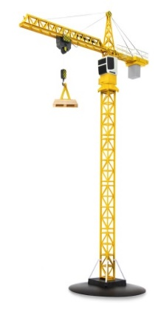
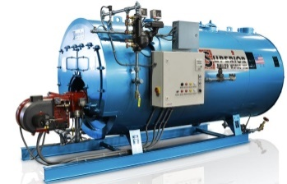
PENAMBAHBAIKAN DALAM AKKP (PINDAAN) 2022
8
Integriti Jentera
Bahagian VIA: Pemberitahuan Menduduki Tempat Kerja, Pemasangan dan Pemeriksaan Loji.
Memasukkan elemen pengurusan
integriti jentera, pemeriksaan jentera, Perakuan Kelayakan dan Skim Pemeriksaan Khas
PEMBERITAHUAN TEMPAT KERJA DAN AKTIVITI
Pemeriksaan Berkala Kilang dimansuhkan
PENETAPAN LOJI YANG PERLUKAN PERAKUAN KELAYAKAN
PEMASANGAN LOJI
PERAKUAN KELAYAKAN
PEMERIKSAAN BERKALA LOJI
Akan ditetapkan dalam Peraturan Jentera Berperakuan yang sedang digubal.
9
Orang Berlesen (OBL)
Peruntukan bagi membolehkan Orang Berlesen dilantik bagi menjalankan pemeriksaan loji dan pengeluaran Perakuan Kelayakan.
Meningkatkan pengurusan loji oleh industri.
Menangani isu backlog pemeriksaan jentera.
SKIM PEMERIKSAAN KHAS
Peraturan berkaitan Skim Pemeriksaan Khas dikekalkan dan ditambah baik
PERINTAH KHAS KETUA PENGARAH

Slide 24
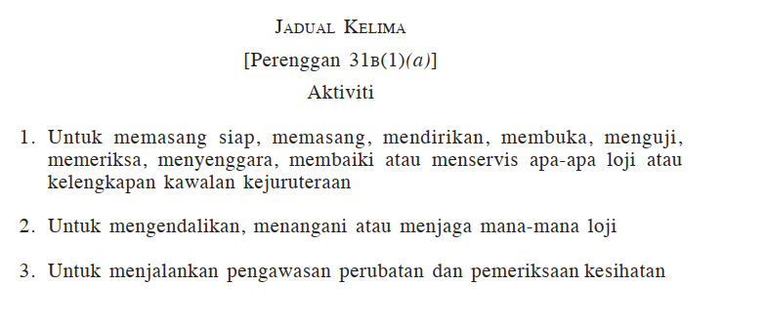
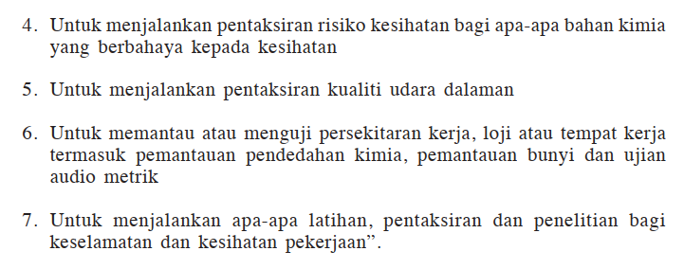
PENAMBAHBAIKAN DALAM AKKP (PINDAAN) 2022
10
Kawal selia
Pengamal KKP
Bahagian VIIA. Peruntukan bagi Orang Kompeten dan Penyedia Latihan.
Permohonan Pendaftaran
Kesahan Pendaftaran
Pendaftaran, pemantauan dan akauntabiliti pengamal KKP (Orang Kompeten, Penyedia Latihan, Firma Kompeten) diseragamkan dibawah perundangan.
Meningkatkan komitmen dan tahap profesionalisma pengamal KKP.
Pembaharuan Pendaftaran
Pembatalan Pendaftaran
Tujuan Peruntukan: Membolehkan kawal selia dilakukan dan tindakan perundangan diambil jika mereka gagal melaksanakan tanggungjawab yang ditetapkan.
competent
person

Slide 25
PENAMBAHBAIKAN DALAM AKKP (PINDAAN) 2022
11
Memperkasa MNKKP
Wakil | AKKP 1994 (ahli) | Pindaan AKKP (ahli)
Majikan | 3 (organisasi yang mewakili majikan) | 5 (organisasi yang mewakili majikan)
Pekerja | 3 (organisasi yang mewakili pekerja) | 5 (organisasi yang mewakili pekerja)
Kementerian Jabatan | ≥ 3 | 5 (termasuk KP Kesihatan & wakil Kementerian atau Jabatan)
Organisasi / Badan Profesional | ≥ 3 termasuk 1 wanita | ≥ 3 termasuk 1 wanita (Organisasi / Badan Profesional)
Agensi KSM | Bukan ahli (pemerhati) | KSU KSM, KP JKKP, ED NIOSH, KE PERKESO
Jumlah | 12 < ahli < 15 (termasuk Pengerusi & Timb.Pengerusi) | 22 < ahli < 25 (termasuk Pengerusi, Timb. Pengerusi & Setiausaha)
Meningkatkan keberkesanan MNKKP.
Keanggotaan maksimum 25 orang (kerajaan, majikan, pekerja, NGO, ahli akademik dan profesional)
Selaras dengan
perkembangan kompleksiti
industri.

Slide 26
PENAMBAHBAIKAN DALAM AKKP (PINDAAN) 2022
12
Peningkatan Penalti - deterrent effect
 | Penalti Sedia ada | Penalti Pindaan
Penalti Am | RM10K | RM100K
 | - | Penjara : 1 tahun
Kewajipan Majikan, Prinsipal | RM 50K | RM 500K
 | Penjara : 2 tahun | Penjara : 2 tahun
Kewajipan Pekerja | RM 1K | RM 2K
 | Penjara : 3 bulan | Penjara : 3 bulan
Orang Kompeten | - | RM 100K
Tidak mematuhi Notis | RM 50K | RM 500K
 | Penjara : 5 tahun | Penjara : 2 tahun
 | Setiap hari kesalahan berterusan – RM 500 | Setiap hari kesalahan berterusan – RM 2K
Perbandingan dengan
Lain-lain Akta tempatan (Akta 127, Akta 520) yang mempunyai konsep perundangan yang sama menetapkan penalti maksima RM500K
Akta KKP luar negara juga mengenakan denda yang tinggi.

Slide 27
TARIKH KUATKUASA AKKP (PINDAAN) 2022 DAN AKJ (PEMANSUHAN) 2022

Slide 28
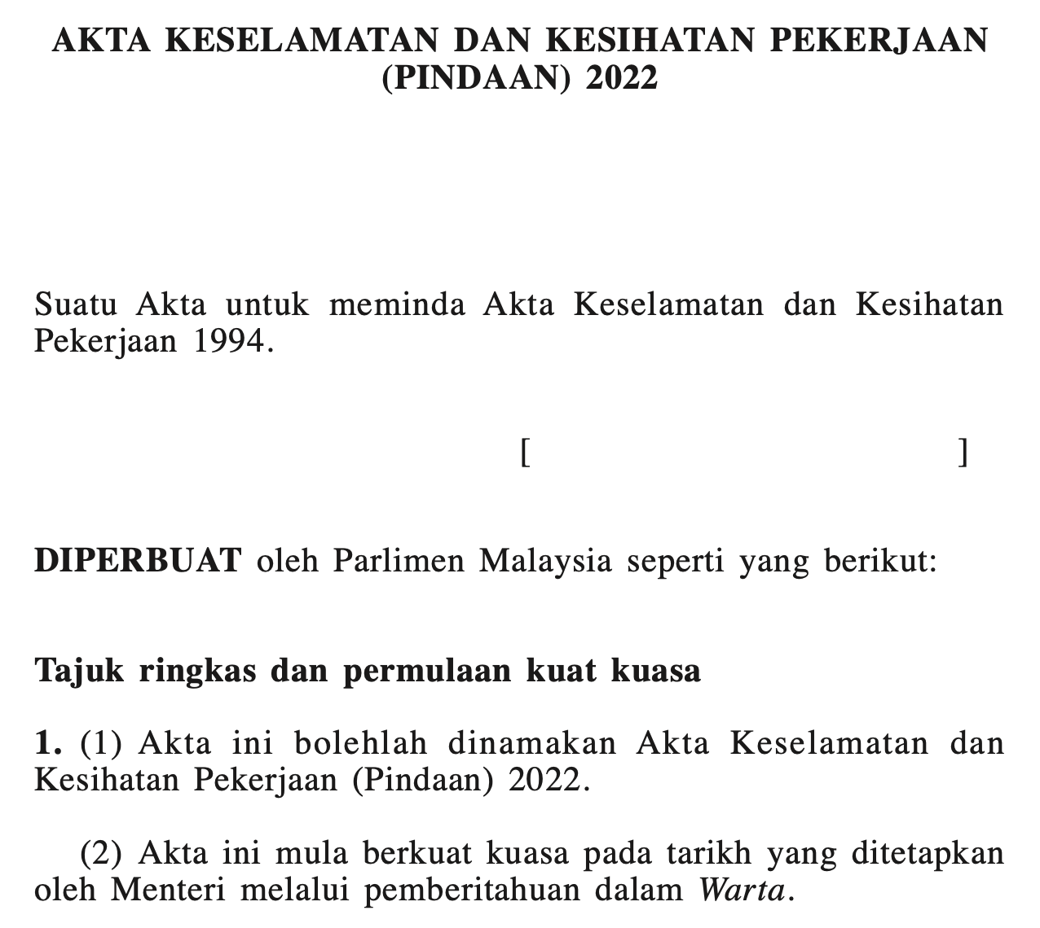
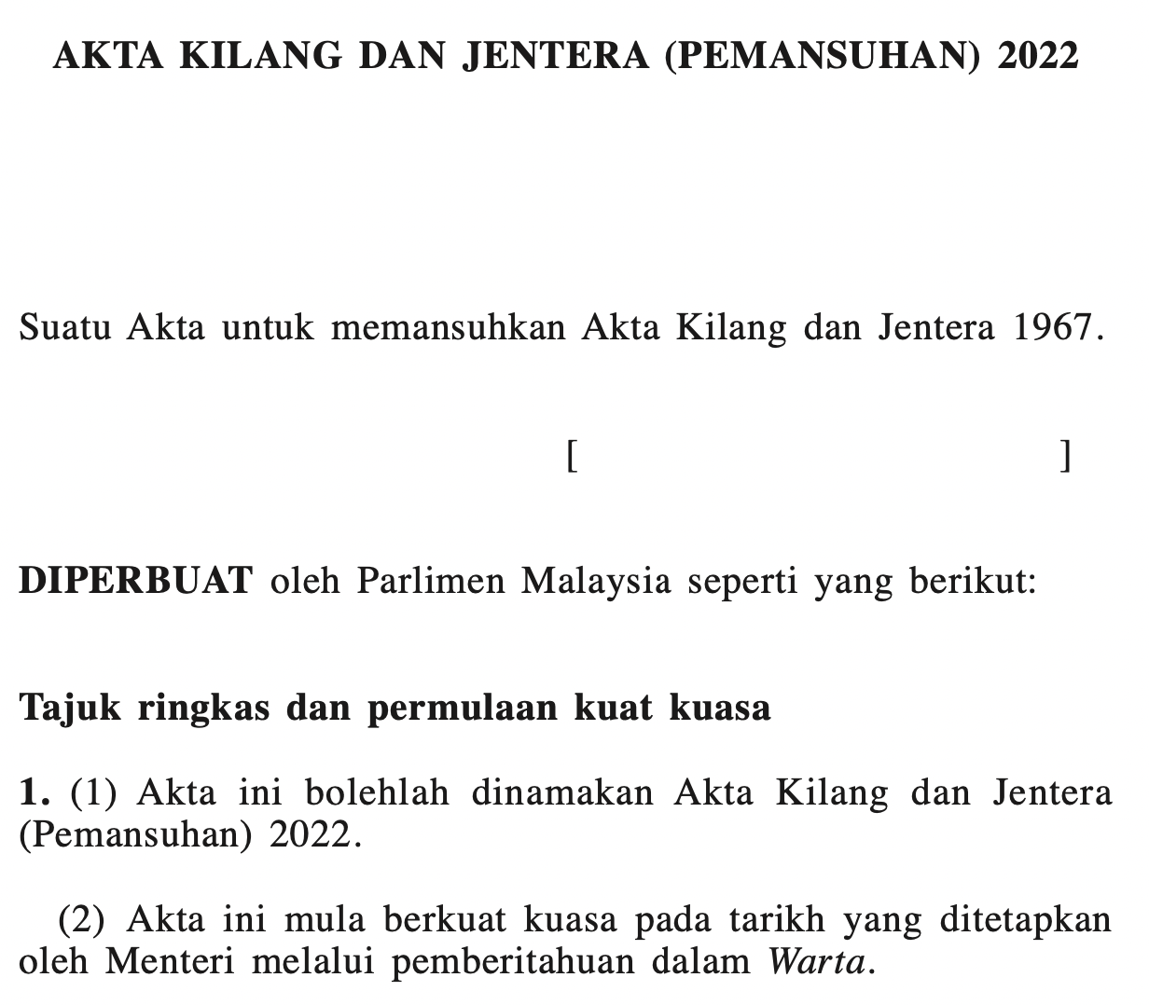
Bila AKKP Pindaan dan AKJ Pemansuhan akan dikuat kuasa?
AKKP (PINDAAN) [Akta A1648]
AKJ (PEMANSUHAN) [Akta 835]

Slide 29
Jangkaan tarikh kuat kuasa
Pindaan AKKP akan dikuatkuasakan serentak dengan pemansuhan AKJ.
Kuatkuasa ini juga akan dibuat bersekali dengan Peraturan-peraturan yang mengantikan peraturan di bawah AKJ yang telah dimansuh.
Kesediaan sistem perkhidmatan dalam talian JKKP bagi memenuhi perubahan.
Jangkaan tarikh kuatkuasa adalah pada pertengahan 2023
Pemberitahuan tarikh kuat kuasa AKKP (Pindaan) dan AKJ (Pemansuhan) akan disiarkan melalui WARTA

Slide 30
Sekian. Terima Kasih

